Slide 1
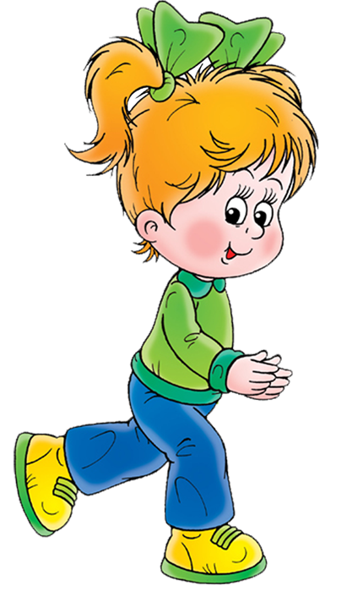
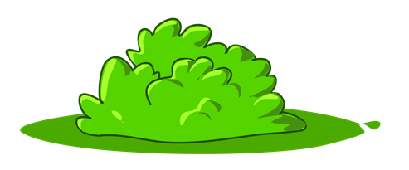
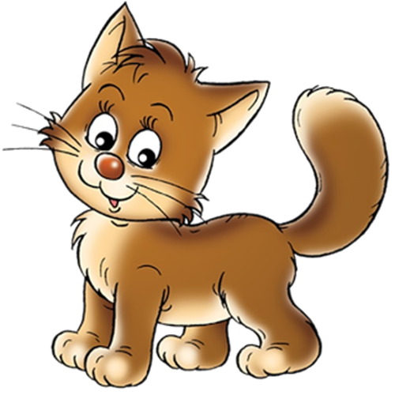
Jedno dievčatko malo malé mačiatko. S mačiatkom sa hralo a kŕmilo ho mliečkom. Raz ráno však dievčatko zabudlo mačiatku naliať do misky mlieka.
Mačiatko bolo hladné a chcelo sa mu piť. Chcelo poprosiť, aby mu dievčatko nalialo mliečka, no zabudlo, ako mačiatka prosia. Ako tak behalo smutné po dvore, stretávalo rôzne zvieratá.

Slide 2
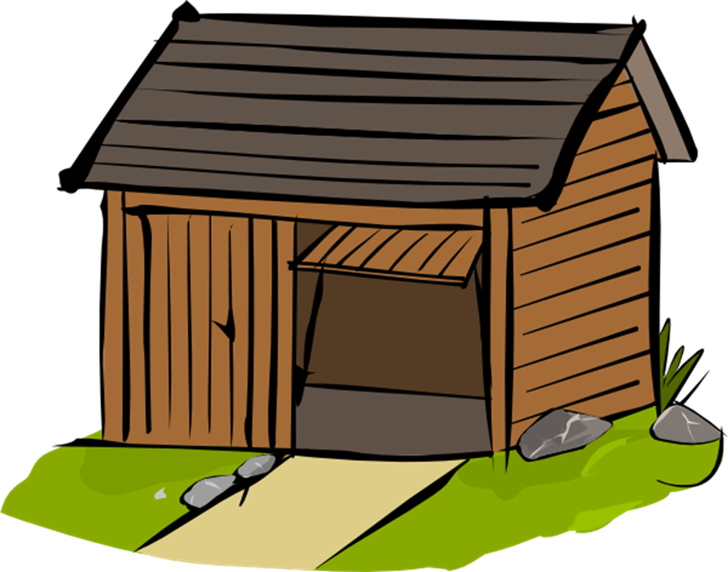
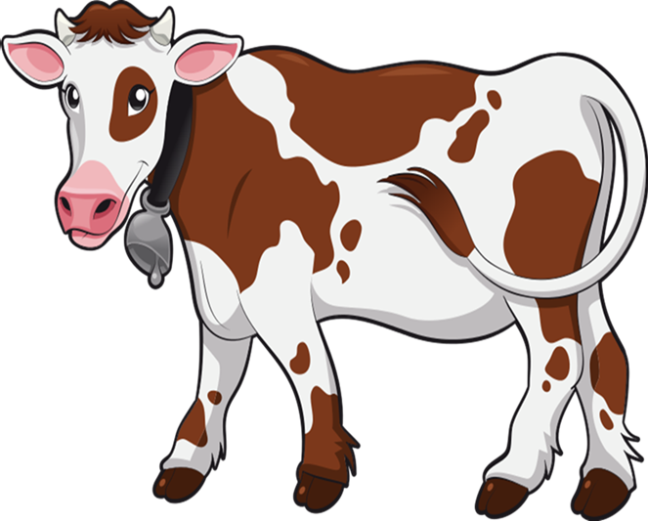
„Povedz mú, mú, ja vždy tak prosím.“
3.
„Prečo plačeš mačiatko?“
1.
„Chcem piť, ale zabudlo som ako treba prosiť.“
2.
„Nie, tak mačiatka neprosia, tak prosia kravičky.“
4.
Viete, ktoré zviera prosí tak ako kravička?(teliatko)

Slide 3
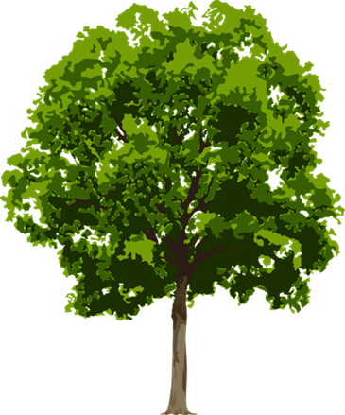
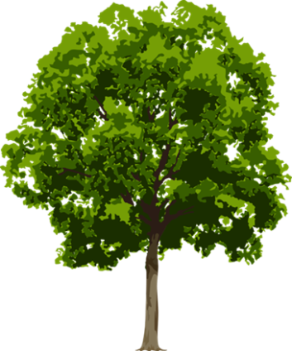
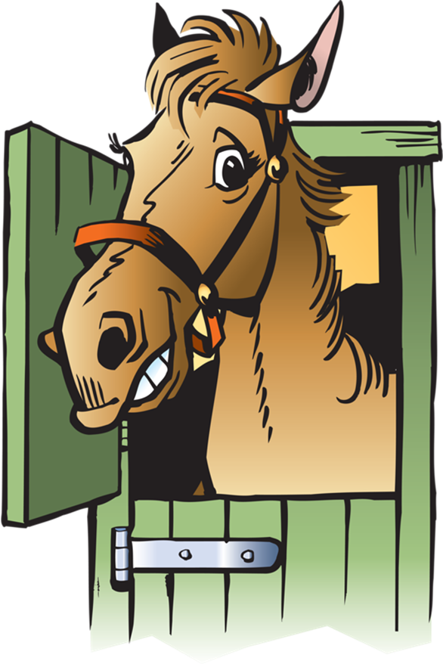
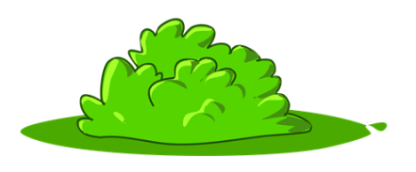
„Prečo plačeš mačiatko?“
1.
Povedz mihihí, ja vždy tak prosím.“
3.
„Chcem piť a zabudlo som, ako treba prosiť.“
2.
„Tak prosia koníky, ale mačiatka tak neprosia.“
4.
Ktoré zviera prosí rovnako ako koník?

Slide 4
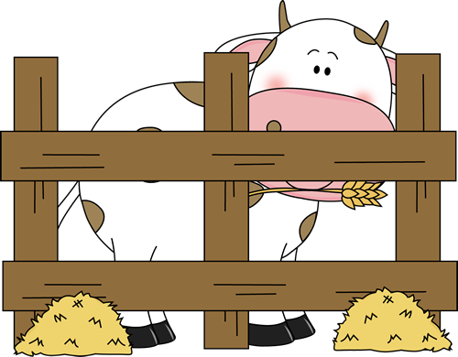
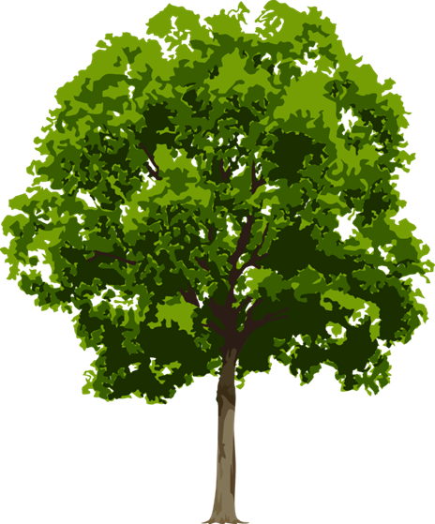
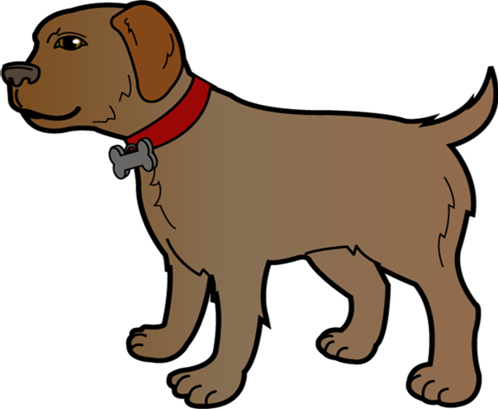
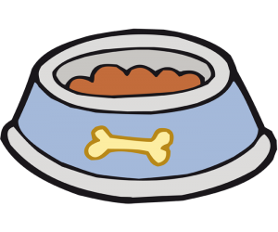
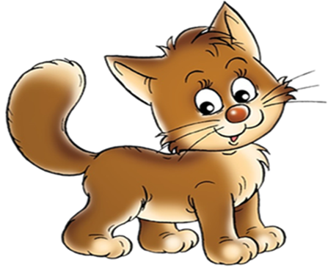
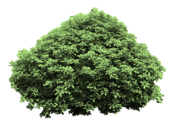
„Prečo plačeš mačiatko?“
1.
„Mačiatka tak neprosia, tak prosia psy.“
4.
„Chcem piť, ale zabudlo som ako treba prosiť.“
2.
„Povedz hav, hav, ja vždy tak prosím.“
3.
Už si myslelo že sa v ten deň nenaje, ale na šťastie išla okolo stará mačka.
Ktoré zviera prosí ako psík?

Slide 5
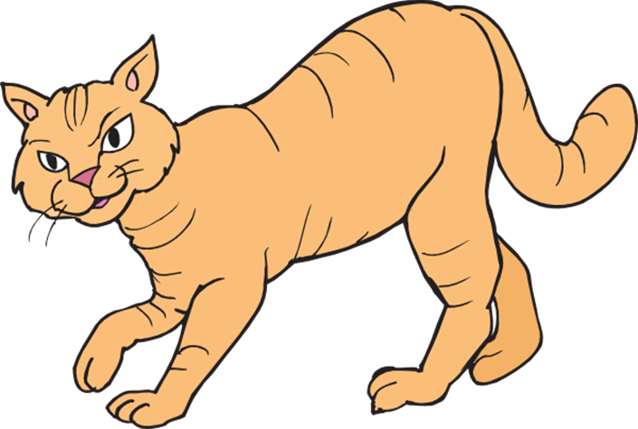
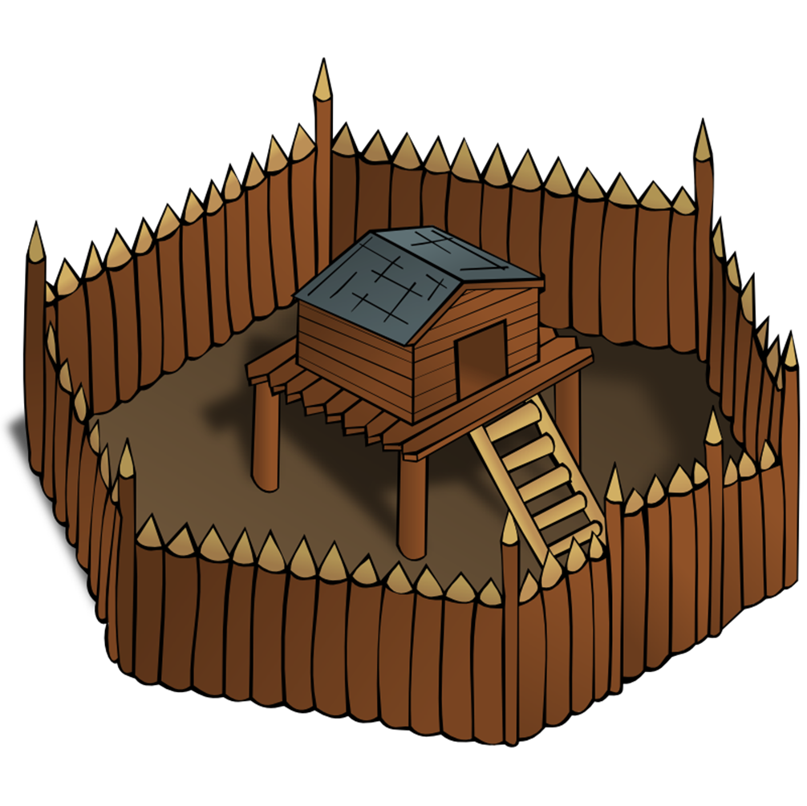
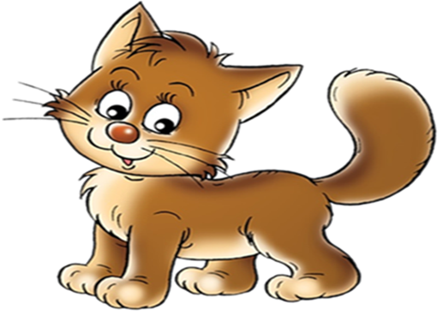
„Prečo plačeš mačiatko?“
1.
„Chcem piť, ale zabudlo som ako treba prosiť.“
„To je jednoduché, povedz...Mňau, mňau!“
2.
3.
„Áno, áno, tak prosia mačiatka! Ďakujem!“
4.
Povedalo natešené mačiatko a utekalo k dievčatku. ,,Mňau, mňau.“ A dievčatko jej
nalialo mliečka.

Slide 6
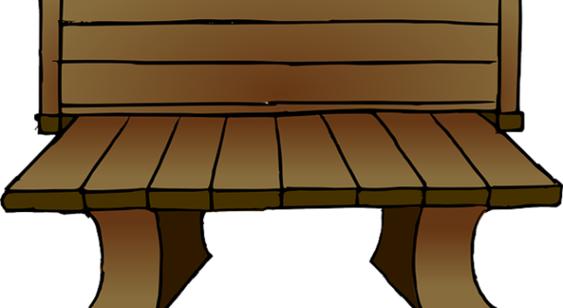
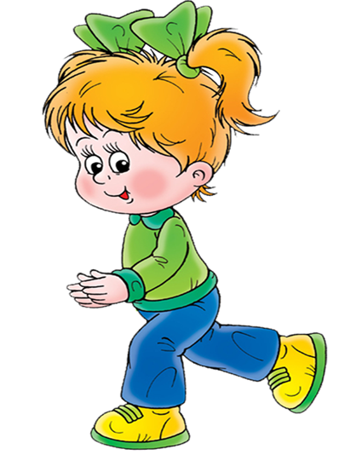
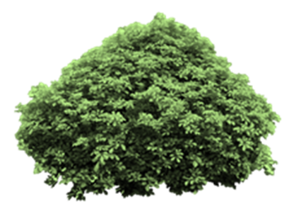
„Mňau, mňau.“
A dievčatko nalialo mliečka.

Slide 7
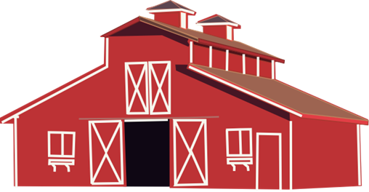
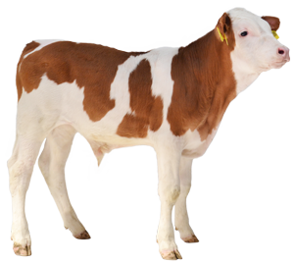
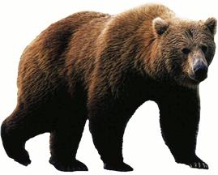
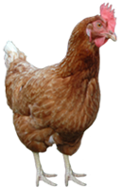
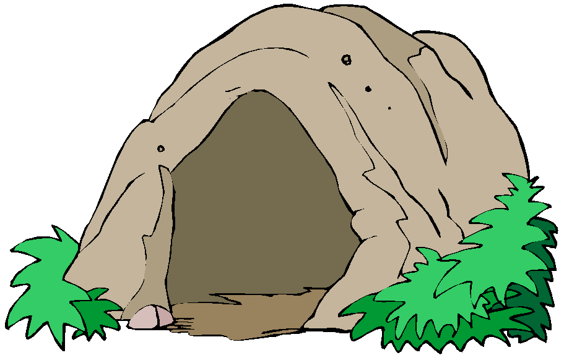
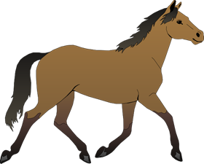
Nájdi zvieratám ich dom.

Slide 8
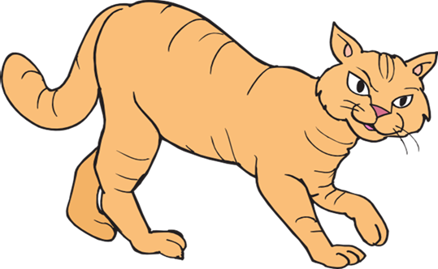
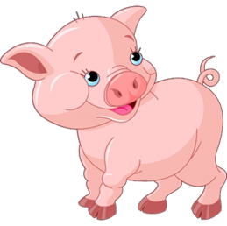
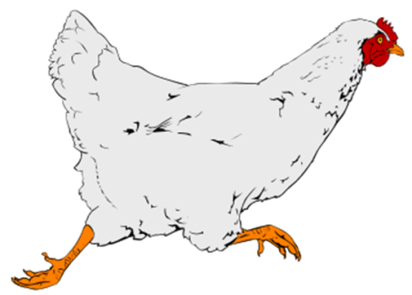
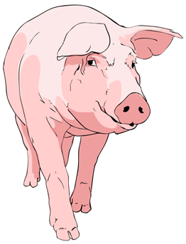
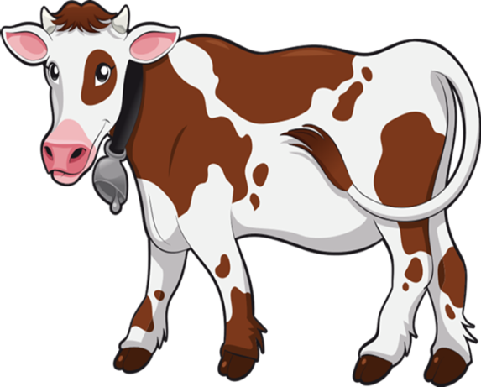
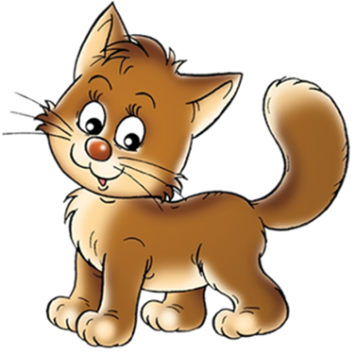
Uhádni zviera podľa zvuku.

Slide 9
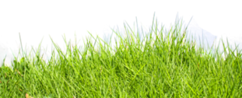
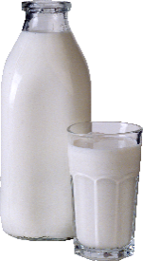
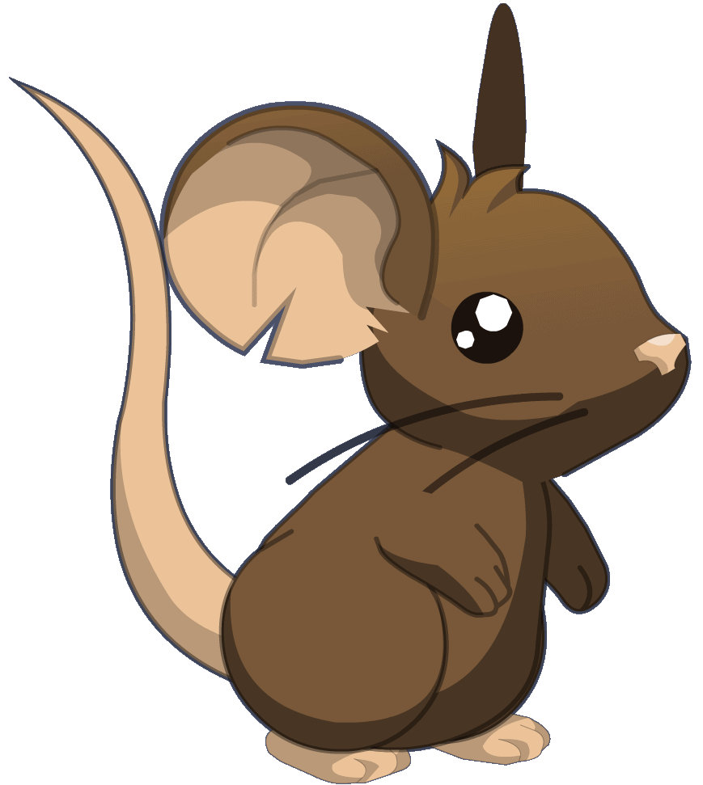
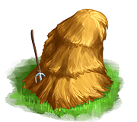
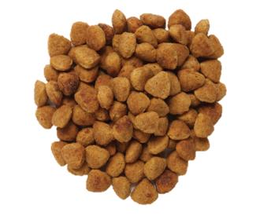
Čím sa živia zvieratá?
Pomenuj a priraď.
Majú tieto zvieratá niečo spoločné?

Slide 10
Počúvaj zvuky.
Klikni na okienko 1.........
Priraď zviera podľa zvuku.
2.
.
.
.
1.
2.
3.
4.

Slide 11
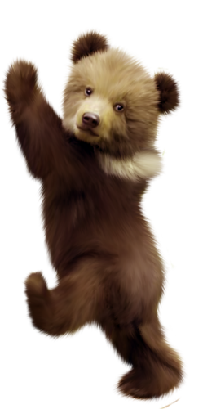
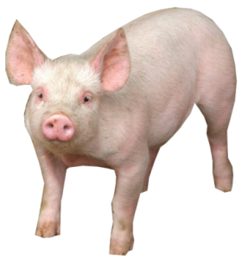
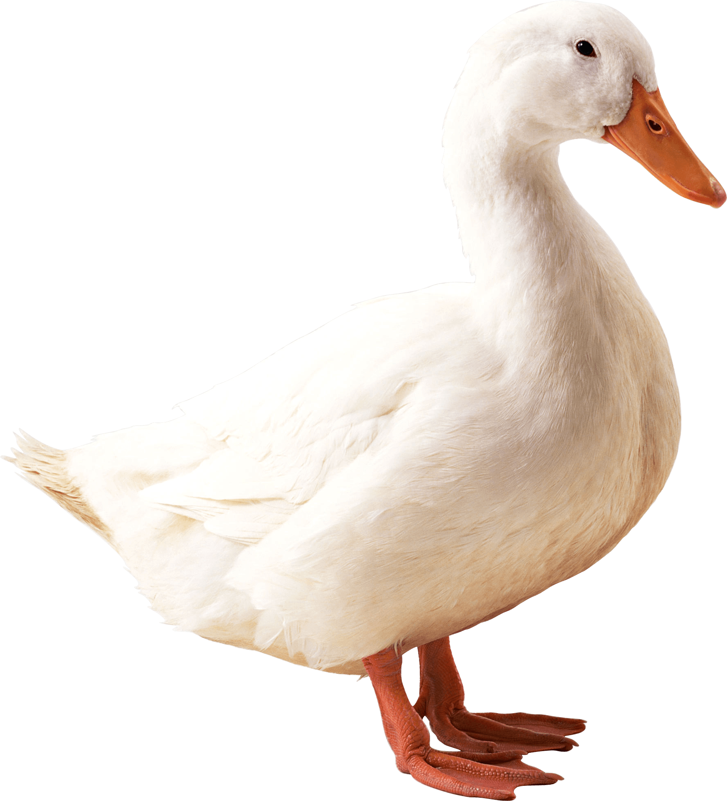
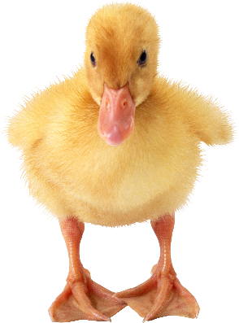
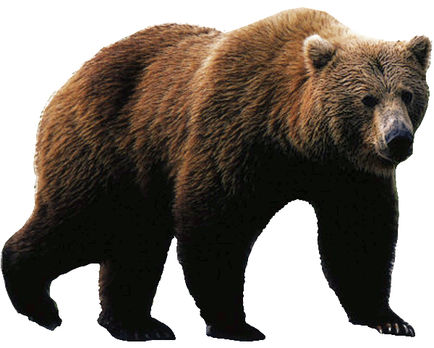
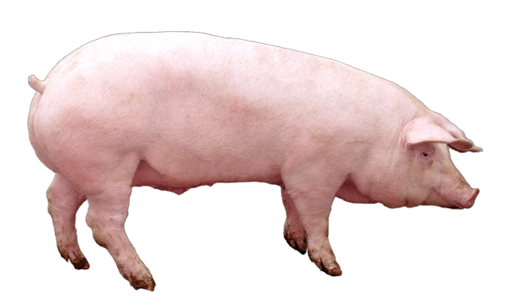
Počúvaj a priraď podľa zvuku mláďa k jeho mame.

Slide 12
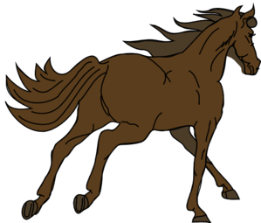
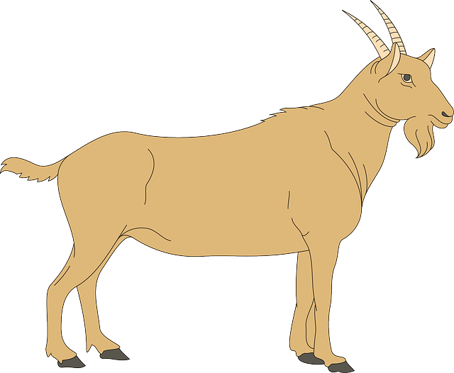
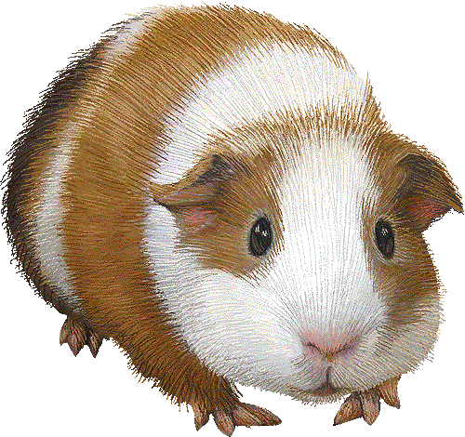
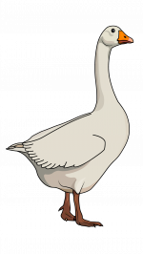
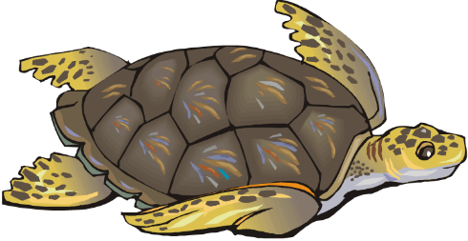
Vyber zviera, ktoré dokáže zdolať parkúr (preskočiť prekážku ) .
Vyber zviera, ktoré dokáže lietať.
Vyber zviera, ktoré môžeme chovať v byte.

Slide 13
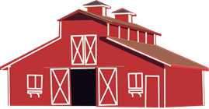
ŠTART

